Slide 1
TİCARET BAKANLIĞI PERSONEL GENEL MÜDÜRLÜĞÜ (Eğitim Hizmetleri Dairesi)
PERSONEL GENEL MÜDÜRLÜĞÜ
2020 YILI EĞİTİM FAALİYETLERİ RAPORU

Slide 2
Tanımlar:
PERSONEL GENEL MÜDÜRLÜĞÜ
1-Katılımcı: Düzenlenen her bir eğitim programına katılım sağlayan kişi.
2-Scorm Paket: Etkileşimli ve ölçümü mümkün olan video eğitimi.
3-Canlı Sanal Sınıf: Sanal ortamda düzenlenen etkileşimli eğitim.
4- Eğitim Yönetim Sitemi (EYS-LMS): Bakanlığımız eğitim faaliyetlerinin yürütüldüğü yazılım programı.
5-Katalog Eğitimleri: EYS üzerinden tüm personelin ulaşımına açık olan ve izlenmesi isteğe bağlı olan kayıtlı video eğitimleri.

Slide 3
2020 YILINDA EĞİTİM FAALİYETLERİNE KATILAN VE KATILMAYAN PERSONEL SAYISI İLE BAKANLIĞIMIZ TOPLAM PERSONEL SAYISI
(Stratejik Plan Hedefi %15)
SON 6 YIL İTİBARIYLA PERSONEL GENEL MÜDÜRLÜĞÜNCE DÜZENLENEN EĞİTİMLERE KATILAN TOPLAM KATILIMCI SAYISI

Slide 4
SON ALTI YIL İTİBARIYLA EĞİTİM FAALİYETLERİNE KATILAN TOPLAM KATILIMCI SAYISI
(BİRİMLERE GÖRE)

Slide 5
2020 YILINDA EĞİTİM FAALİYETLERİNE KATILAN KATILIMCI SAYILARININ EĞİTİM ORTAMINA GÖRE DAĞILIMI
2020 YILINDA EĞİTİM FAALİYETLERİNE KATILAN KATILIMCI SAYILARININ EĞİTİM TÜRLERİNE GÖRE DAĞILIMI

Slide 7
KATILIM ORANLARI

Slide 8
2020 YILINDA VİDEO/SANAL SINIF EĞİTİMLERİNE KONU BAŞLIKLARINA GÖRE
EN ÇOK ATAMA YAPILAN İLK BEŞ UNVAN
2020 YILINDA ETİK EĞİTİMLERİNE KATILAN PERSONEL SAYISI

Slide 9
KATILIM ORANLARI

Slide 10
PERSONEL GENEL MÜDÜRLÜĞÜ
UZAKTAN EĞİTİMLERE DAİR BAZI DETAYLI BİLGİLER

Slide 11
PERSONEL GENEL MÜDÜRLÜĞÜ
32 Farklı Unvanda
17.479 Personel
(Toplam 20.099 personel)
Eğitim programlarına katılım sağladı.
145 programda
8.704 katılımcıya
Canlı sanal sınıf ortamında eğitim verildi.
(8.704*3 saat= 26.112 kişi/saat canlı sanal sınıf etkinliği)

Slide 12
PERSONEL GENEL MÜDÜRLÜĞÜ
Eğitimlerde
Canlı Sanal Sınıf
Doküman
Animasyon
Video
SCORM Paket olmak üzere 5 farklı yöntem kullanıldı.
Ortak Mesleki (94 saat),
Gümrük ve Dış Ticaret Mesleki (161:35 saat),
Ticaret İl Müdürlüğü Mesleki (33:10 saat),
Kişisel Gelişim (37:00 saat)
toplamda 350 saatlik kayıt yapıldı.

Slide 13
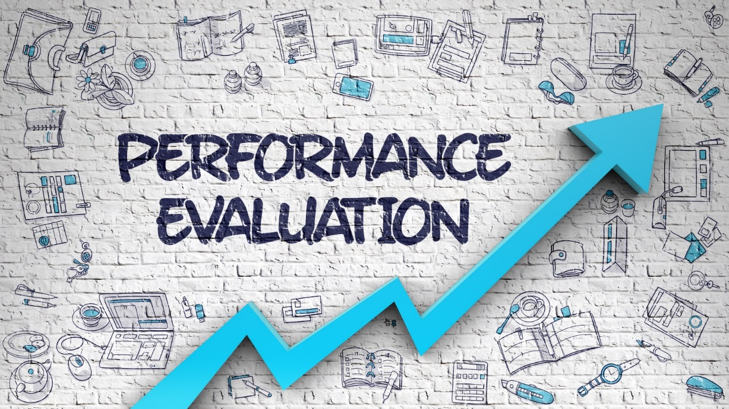
PERSONEL GENEL MÜDÜRLÜĞÜ
BİZİMLE KALARAK
BİLGİNİN GÜCÜNÜ HİSSEDİN !!!

